Slide 1
الحيوانات اللافقارية

Slide 2
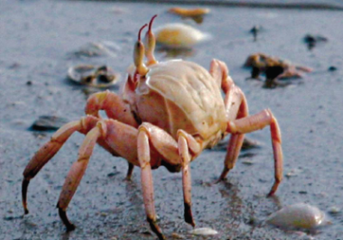
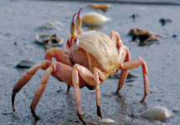
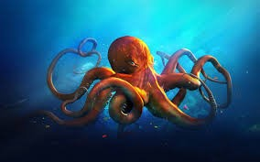
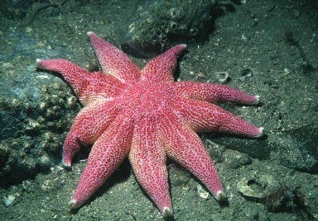
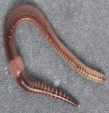
الحيوانات اللافقارية
أنظر و أتساءل
الوحدة
1
المخلوقات الحية
أنظرُ :
الحيوانات اللافقارية
السرطان مخلوق حي له ثمانية أرجل يستخدمها في السير و السباحة, و له زوجان من الكلابات يستخدمهما في الصيد و الأكل و ليس له عمود فقري
ما المخلوقات الأخرى التي ليس لها عمود فقري ؟
الديدان , نجم البحر - الأخطبوط
2
الفصل الثاني
المملكة الحيوانيّة

Slide 3
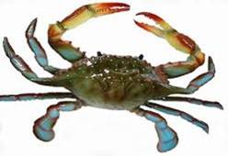
كيف تعرف أنَّ دودة الأرض حيواناً ؟
أستكشفُ
الوحدة
1
المخلوقات الحية
الحيوانات اللافقارية
تعدُّ دودة الأرض حيواناً إذا تحرّكت من مكان إلى آخر واستجابت للبيئة حولها
2
الفصل الثاني
المملكة الحيوانيّة

Slide 4
أختبر نفسي
ما الصفة التي يُمكن أن تستخدم في تصنيف الحيوانات ؟
الفكرة الرئيسة و التفاصيل
الوحدة
1
المخلوقات الحية
الحيوانات اللافقارية
الصفة: هي وجود عمود فقري لبعض الحيوانات و تُسمى الفقاريات و بعض الحيوانات الأخرى ليس لها عمود فقري فتُسمّى اللافقاريات
كيف تُحافظ الحيوانات التي ليس لها عمود فقري على شكلها ؟
تفكير ناقد
2
الفصل الثاني
المملكة الحيوانيّة
بعضها له أعضاء صلبة تُغطي جسمه و البعض الآخر له تراكيب داخلية تدعم الجسم

Slide 5
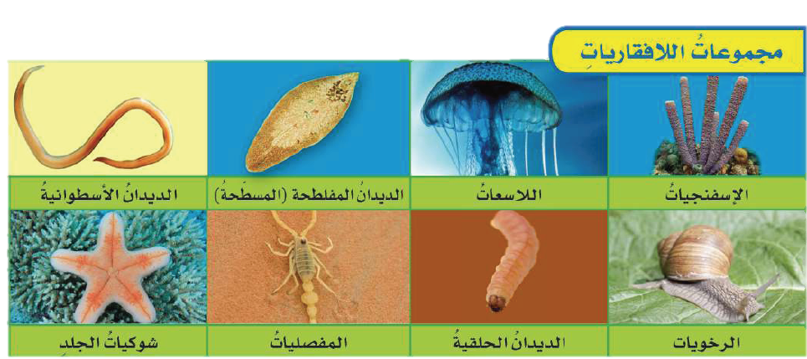
مجموعة اللافقاريات
الوحدة
1
المخلوقات الحية
الحيوانات اللافقارية
2
الفصل الثاني
المملكة الحيوانيّة

Slide 6
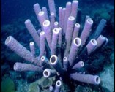
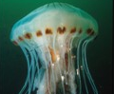
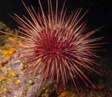
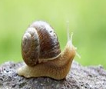
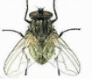
1
2
تصنف الحيوانات اللافقارية
الوحدة
1
المخلوقات الحية
الإسفنجيات
الحيوانات اللافقارية
4
3
1
اللاسعات
2
الرخويات
3
الشوكيات
4
2
5
6
الفصل الثاني
المفصليات
المملكة الحيوانيّة
5
الديدان
6

Slide 7
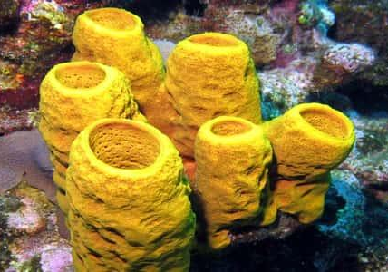
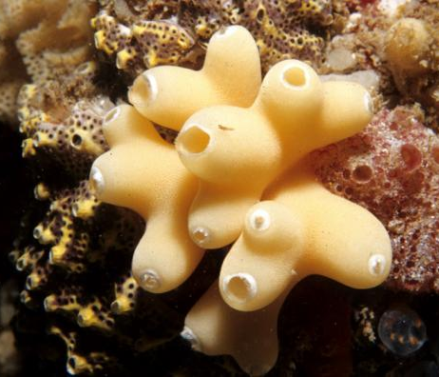
1
الإسفنجيات
الوحدة
1
لها شكل يشبه كيساً له فتحة في أعلاه وهو مجوف من الداخل
المخلوقات الحية
الحيوانات اللافقارية
تعيش الإسفنجيات في الماء
1
الإسفنج مكتمل النمو عديم الحركة أما صغاره فقادرة على الطفو فوق الماء
2
الفصل الثاني
المملكة الحيوانيّة

Slide 8
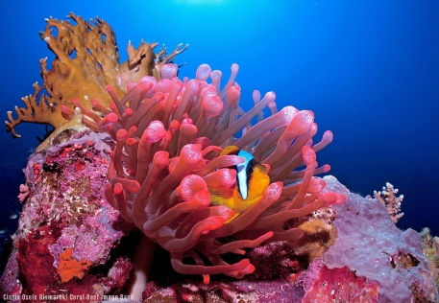
2
المرجان
اللّاسعات
الوحدة
1
لها أجزاء تسمى لوامس تشبه الأذرع ينتهي كل منها بخلايا لاسعة تشلُّ بها حكة فريستها
المخلوقات الحية
الحيوانات اللافقارية
2
من اللاسعات عديمة الحركة لا تنتقل من مكانها ( المرجان )
قنديل البحر
2
من اللاسعات التي تطفو وتسبح ( قنديل البحر )
الفصل الثاني
المملكة الحيوانيّة

Slide 9
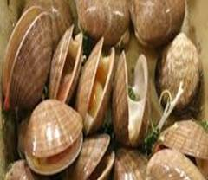
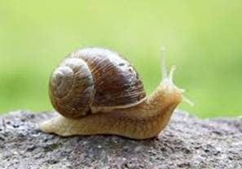
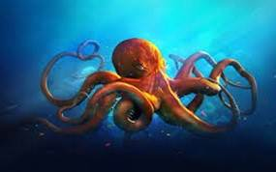
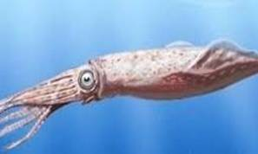
الرخويات
الوحدة
1
المخلوقات الحية
الرخويات حيوانات لافقارية أجسامها لينة
الحيوانات اللافقارية
الحلزون
المحار
لها تراكيب صلبة لدعم وحماية أجسامها اللينة بعضها داخلية و بعضها خارجية و منها الأصداف
2
معظم الرخويات تعيش في الماء ماعدا الحلزون يعيش على اليابسة بعض الرخويات البالغة و منها المحار تستقر في مكان واحد و بعضها يسبح بِحرية الحبار و الأخطبوط
الفصل الثاني
الأخطبوط
الحبار
المملكة الحيوانيّة

Slide 10
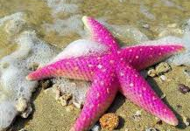
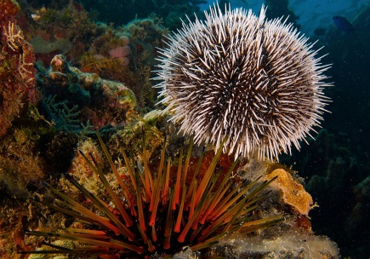
نجم البحر
شوكيات الجلد
الوحدة
1
المخلوقات الحية
شوكيات الجلد لها جلد يحمل أشواكاً
الحيوانات اللافقارية
لها دعامة داخلية الهيكل الداخلي
قنفذ البحر
2
الفصل الثاني
المملكة الحيوانيّة

Slide 11
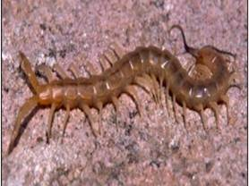
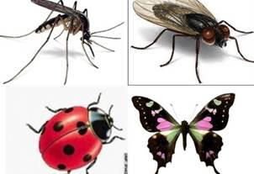
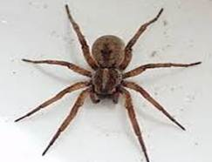
المفصليات
الوحدة
1
أكبر مجموعة في اللافقاريات
لها هيكل خارجي صلب يحمي الجسم
المخلوقات الحية
الحيوانات اللافقارية
1
2
لها أرجل مفصلية وأجسامها مقسمة إلى أجزاء
بعض المفصليّات و منها (الروبيان و السّرطان) تتنفّس عن طريق الخياشيم
4
و بعضها الآخر و منها العنكبيّات و الحشرات تتنفس عن طريق أنابيب ( قصيبات ) دقيقة تفتح عند سطح الجسم
2
3
الفصل الثاني
المملكة الحيوانيّة

Slide 12
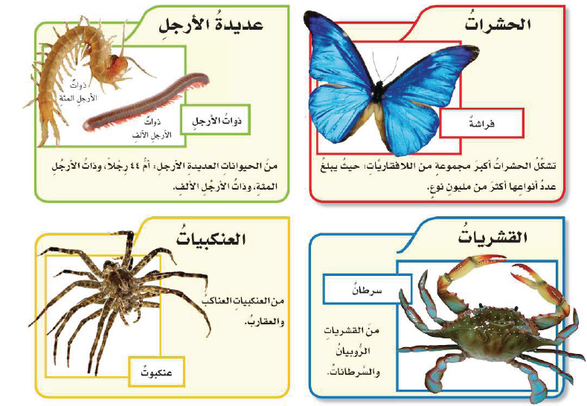
مجموعة المفصليّات
الوحدة
1
المخلوقات الحية
الحيوانات اللافقارية
2
الفصل الثاني
المملكة الحيوانيّة
حقيقة
معظم المفصليّات تطرح هيكلها الخارجي عندما تنمو

Slide 13
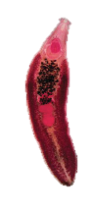
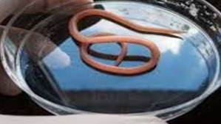
الديدان
هناك مجموعات عديدة منها في الطبيعة :
الوحدة
1
1
الديدان المفلطحة ( المسطحة ) : أجسامها مسطّحة لها رأس و ذيل و هي أبسط أنواع الديدان ومعظمها غير ضار , و بعضها يعيش داخل أجسام حيوانات أخرى
المخلوقات الحية
الحيوانات اللافقارية
الديدان المفلطحة
الديدان الأسطوانية : لها أجسام رفيعة و نهايات مدببة, معظم الديدان الأسطوانية تعيشُ داخل أجسام حيوانات أخرى
2
3
الديدان الحلقية : تتكوّن أجسامها من ثلاث طبقات و الجسم مقسّم إلى حلقات متماثلة ماعدا الرأس و نهايات الذيل و تعيش على اليابسة و أعداد قليل منها يعيش في أجسام حيوانات أخرى
2
الديدان الأسطوانية
الديدان الحلقية
الفصل الثاني
المملكة الحيوانيّة

Slide 14
أختبر نفسي
أصفُ المجموعات الثلاث للديدان ؟
الفكرة الرئيسة و التفاصيل
الوحدة
1
المخلوقات الحية
الحيوانات اللافقارية
المفلطحة : هي أبسط الديدان لها أجسام مسطحة سواء الرؤوس أو الذيول , الديدان الاسطوانية :ليست رقيقة مثل الديدان المفلطحة و لها نهايات مدببة , الديدان الحلقية : تعيش على الأرض
من أين تحصل الديدان التي تعيش داخل أجسام الحيوانات على الغذاء اللازم لنموِّها ؟
تفكير ناقد
2
الفصل الثاني
المملكة الحيوانيّة
تأخذُ غذاءها من الحيوان الذي تعيش بداخله

Slide 15
انتهى الدرس

